Slide 1
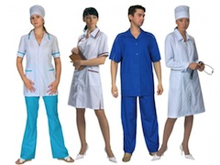
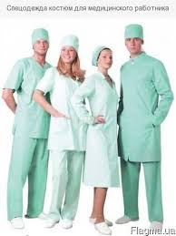
Уход за спецодеждой (материал для урока ПМОП в 8 классе адаптивной школы)

Slide 2
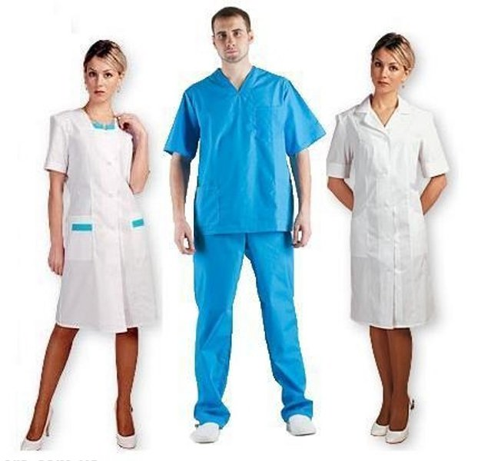
Правильный уход за спецодеждой (своевременная чистка, стирка, ремонт) - обязательное условие сохранения ее внешнего
вида и защитных
свойств в течение
всего периода эксплуатации.

Slide 3
Осуществлять стирку и чистку спецодежды надлежит в соответствии с правилами по уходу, изложенными в виде символов на ярлыках, размещенных на внутренней поверхности изделий.

Slide 4
Для очистки спецодежды от загрязнений используется несколько основных способов.

Slide 5
1. Промышленная стирка (очистка одежды с помощью воды и специальных моющих средств).

Slide 6
2. Химчистка (удаление грязи и пятен, которые не поддаются обычной стирке, каким-либо растворителем).

Slide 7
3.Аквачистка (удаление грязи и пятен с помощью воды и поверхностно активных веществ ПАВ).

Slide 8
Мелкий ремонт одежды:
пришивка оторванных пуговиц, металлических крючков и петель;
восстановление изношенных или обметка новых петель;

Slide 9
Мелкий ремонт одежды:
ремонт распоровшихся швов;
ремонт нижних краев брюк;
изготовление и пришивание вешалки;
чистка и утюжка изделия.

Slide 10
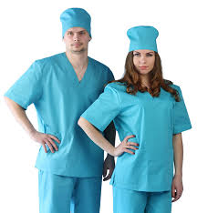
Правильный уход за спецодеждой - это экономия средств на приобретение спецодежды и гарантированная защита работников.

